Slide 1
PowerShell
Marios Demetriou
Marios Stylianou
EPL 421

Slide 2

What is PowerShell;
Το PowerShell είναι ένα εργαλείο που επιτρέπει στους διαχειριστές συστημάτων και τους χρήστες με εξειδικευμένες γνώσεις να αυτοματοποιήσουν γρήγορα εργασίες που διαχειρίζονται τα λειτουργικά συστήματα.
Δεν περιορίζεται πλέον μόνο στα Windows, καθώς υπάρχουν εκδόσεις διαθέσιμες και για macOS και Linux.
Αναπτύχθηκε από τη Microsoft, βασίζεται στο .NET framework. Περιλαμβάνει ένα περιβάλλον εντολών, ένα γλωσσικό περιβάλλον δημιουργίας σεναρίων και ένα πλαίσιο διαχείρισης διαμόρφωσης.
Παρέχει μια σειρά ενσωματωμένων εντολών (cmdlets) και επιτρέπει στους χρήστες να γράψουν προσαρμοσμένα cmdlets.

Slide 3
History of PowerShell;
PowerShell 1.0-5.0
PowerShell Core
PowerShell 7
Monad
Εισαγωγή ως Monad (2002-2006): Ξεκίνησε ως "Monad",αναπτύχθηκε για να ενισχύσει τα Windows με ισχυρή αυτοματοποίηση και scripting, εμπνευσμένο από τα συστήματα Unix/Linux.
PowerShell 1.0 έως 5.0 (2006-2015): Εξελίχθηκε μέσα από πολλές εκδόσεις, εισάγοντας cmdlets, δυνατότητες απομακρυσμένης διαχείρισης, εντολές διόρθωσης σεναρίων και χαρακτηριστικά όπως το Desired State Configuration (DSC) και το PowerShellGet.
Μετάβαση σε Ανοιχτό Κώδικα και Διασυστημικότητα – PowerShell Core 6.0 (2016): Σήμανε μια σημαντική αλλαγή καθώς το PowerShell έγινε ανοιχτού κώδικα και διασυστημικό με το PowerShell Core, υποστηρίζοντας macOS, Linux και Windows.
PowerShell 7 και Συνεχής Εξέλιξη (2020-Σήμερα): Βασισμένο στο .NET Core 3.1, το PowerShell 7 ενοποίησε το Windows PowerShell και το PowerShell Core, επικεντρώνοντας στη συμβατότητα και την απόδοση σε διάφορες πλατφόρμες.

Slide 4


Basic Concepts:
Core Components of PowerShell
Cmdlets: Θεμελιώδεις εντολές στο PowerShell, ακολουθούν το μοτίβο ρήμα-ουσιαστικό, π.χ., Get-Help.
  Εκτελούν συγκεκριμένες λειτουργίες και είναι βασικά στοιχεία συγγραφής σεναρίων.
Scripts: Αρχεία (.ps1) που περιέχουν μια σειρά από cmdlets και σύνταξη PowerShell.
  Αυτοματοποιούν πολύπλοκες εργασίες, συνδυάζοντας εντολές και λογική.
Pipe (|): Μεταφέρει την έξοδο ενός cmdlet ως είσοδο σε ένα άλλο.
  Διευκολύνει περίπλοκες ακολουθίες εντολών και διαχείριση δεδομένων.
Notes:
Ta scripts trexoun akrivos to idio me ta bash scripts (./test.ps1)

Slide 5

Basic Concepts:
Data Handling and Extensions in PowerShell
Αντικείμενα και Τύποι Δεδομένων: Το PowerShell δουλεύει με δομημένα αντικείμενα, όχι μόνο με κείμενο.
  Τα αντικείμενα έχουν ιδιότητες και μεθόδους για λεπτομερείς λειτουργίες.
Μεταβλητές ($variableName): Αποθηκεύουν δεδομένα για χρήση σε σενάρια και cmdlets.
  Μπορούν να περιέχουν διάφορους τύπους δεδομένων όπως συμβολοσειρές, αριθμούς, πίνακες, αντικείμενα.
Modules: Συλλογές σχετικών cmdlets και λειτουργιών.
  Επεκτείνουν τις δυνατότητες του PowerShell με επιπλέον λειτουργικότητες.
Notes:
Ta objects einai auto pou diaforopoiei to powershell apo alla antistixa ergalia. More on that later.

Slide 6
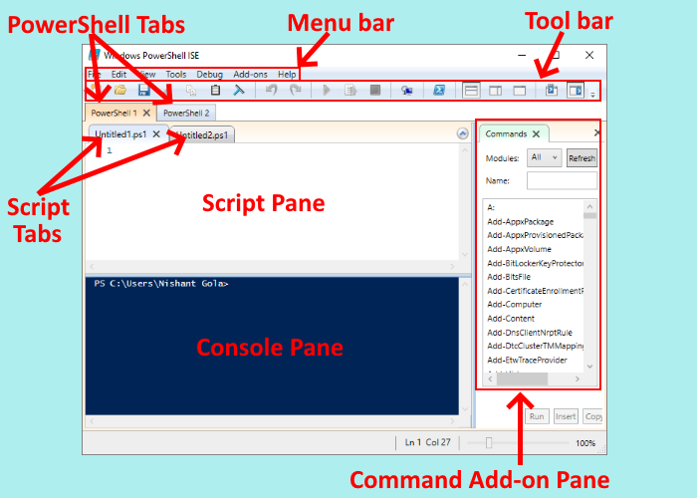
Basic Concepts:
Advanced Features and Environment
Απομακρυσμένη Διαχείριση: Εκτελεί σενάρια/cmdlets σε απομακρυσμένους υπολογιστές.
  Απαραίτητο για δικτυωμένα περιβάλλοντα και τη διαχείριση πολλαπλών μηχανημάτων.
Ενοποιημένο Περιβάλλον Σεναριογράφησης (ISE): Γραφικό περιβάλλον για την επεξεργασία και διόρθωση σεναρίων.
  Διαδραστικό περιβάλλον για τη συγγραφή, δοκιμή και διόρθωση.

Slide 7
PowerShell Syntax Examples
Cmdlets: Get-Content, Set-Item, or Remove-Service. Get-Service retrieves the status of services on a computer.
Parameters: Get-Service -Name "WinRM" gets the status of the service named "WinRM".
Pipelines: Get-Process | Where-Object {$_.CPU -gt 100}, lists processes consuming more than 100 CPU units.
Variables: $myVar = Get-Date stores the current date and time in the variable myVar.
Script Blocks: {Get-Process; Get-Service} runs Get-Process and Get-Service commands sequentially.
Loops and Conditionals: PowerShell supports loops (foreach, while, for) and conditional statements (if, else, switch) for flow control. Example: foreach ($item in $collection) {Write-Host $item} prints each item in $collection.
Functions: function Get-MultipliedNumber($number) {return $number * 2} defines a function that multiplies a number by 2.
Comments: Single-line comments start with #, and block comments are enclosed in <# #>.Example: # This is a comment.
Error Handling: PowerShell uses try, catch, and finally blocks for error handling. Example: try {Get-Item "path"} catch {Write-Host "An error occurred."}.
Operators: PowerShell includes operators for comparison (-eq, -lt, -gt), assignment (=, +=), logical (-and, -or), and more.

Slide 8
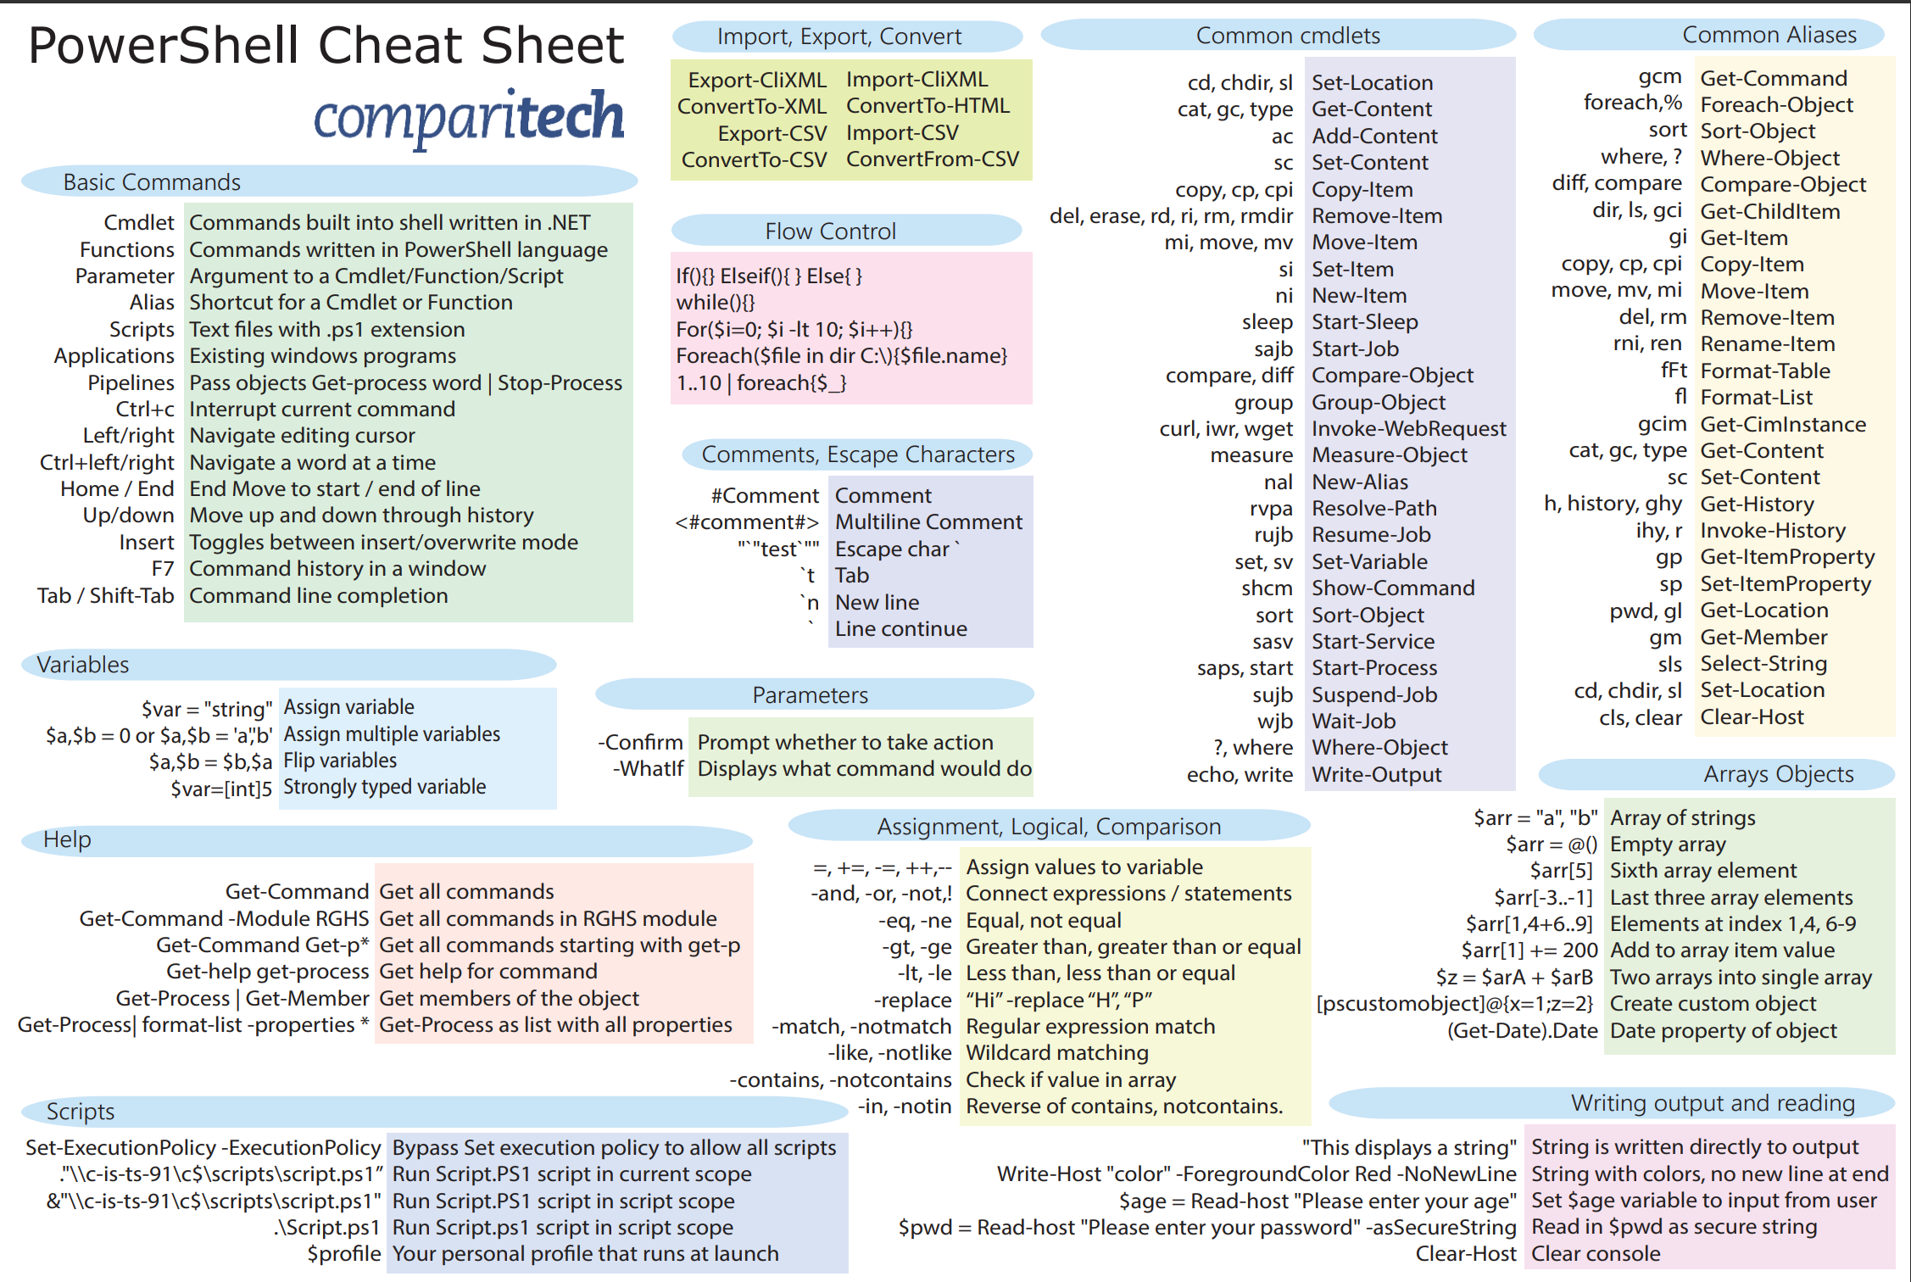

Slide 9
Objects In PowerShell
Στο PowerShell, όλα είναι αντικείμενα. Είτε πρόκειται για μια σειρά κειμένου, έναν αριθμό, ένα αρχείο στο σύστημά σας, είτε για μια απάντηση από ένα cmdlet, το PowerShell τα αντιμετωπίζει όλα ως αντικείμενα.
1
Τα αντικείμενα στο PowerShell είναι παραδείγματα τάξεων του .NET. Αυτό σημαίνει ότι το PowerShell μπορεί να εκμεταλλευτεί το πλούσιο σύνολο τύπων που διατίθενται στο πλαίσιο .NET, από απλούς τύπους όπως ακέραιοι και συμβολοσειρές έως πιο σύνθετους τύπους όπως δικτυακές συνδέσεις ή έγγραφα XML.
2
Το PowerShell μας επιτρέπει να χειριζόμαστε αυτά τα αντικείμενα απευθείας, να δημιουργήσουμε αντικείμενα χρησιμοποιώντας την εντολή New-Object ή μετατρέποντας τα από άλλους τύπους. Μπορούμε να προσπελάσουμε τις ιδιότητες και τις μεθόδους ενός αντικειμένου χρησιμοποιώντας τη σύνταξη με τελεία. Για παράδειγμα, το $file.Length όπως ακριβώς μια high level γλώσσα προγραμματισμού.
3
Import/Export Αντικειμένων: Το PowerShell υποστηρίζει τη μετατροπή αντικειμένων σε και από διάφορες μορφές, όπως XML ή JSON, που είναι χρήσιμο για την ανταλλαγή και διατήρηση δεδομένων.
4

Slide 10
Remote Management
PowerShell Remoting: Χρησιμοποιεί το πρωτόκολλο WS-Management για να επιτρέψει στους χρήστες να εκτελούν εντολές και σενάρια σε απομακρυσμένους υπολογιστές.
Session Management: Το PowerShell σάς επιτρέπει να δημιουργείτε συνδέσεις που διαρκούν, γνωστές ως sessions, σε απομακρυσμένα συστήματα χρησιμοποιώντας το πρωτόκολλο WinRM.
WS-Management: Ένα ασφαλές πρωτόκολλο συμβατό με πολλά υπολογιστικά συστήματα που επιτρέπει απομακρυσμένη σύνδεση σε μηχανές χρησιμοποιώντας λιγοστό bandwidth.
WinRM: Βασισμένο στο WS-Management, αλλά είναι πιο εξειδικευμένο για Windows systems φέρνοντας εργαλεία φτιαγμένα για αυτά τα περιβάλλοντα.

Slide 11

PowerShell and Cloud Services
Azure PowerShell: Ένα σύνολο από ειδικές εντολές (cmdlets) σχεδιασμένες για τη διαχείριση των πόρων του Azure. Επιτρέπει την αυτοματοποίηση του χρόνου ανάπτυξης, τη διαμόρφωση και τη διαχείριση των πόρων του Azure.
Εργαλεία AWS για το PowerShell: Επίσης, η Amazon Web Services προσφέρει ένα PowerShell module που επιτρέπει τη διαχείριση των υπηρεσιών AWS. Παρέχει cmdlets για τη διαπραγμάτευση με τους πόρους των AWS, την αυτοματοποίηση εργασιών και τη διαχείριση των λειτουργιών στο cloud.
Διασύνδεση με APIs των Παρόχων Υπηρεσιών Cloud: Το PowerShell μπορεί να αλληλεπιδρά με διάφορες υπηρεσίες cloud μέσω των APIs των παρόχων υπηρεσιών cloud, επιτρέποντας την αυτοματοποίηση των εργασιών διαχείρισης των πόρων και των υπηρεσιών του cloud.

Slide 12
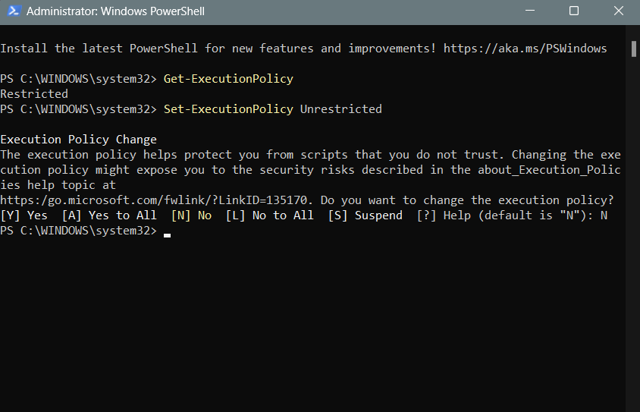
Security Features:
Πολιτικές Εκτέλεσης
Το PowerShell σας επιτρέπει να ορίσετε πολιτικές εκτέλεσης που ελέγχουν το επίπεδο εκτέλεσης σεναρίων. Αυτές οι πολιτικές περιλαμβάνουν:
  Restricted: Δεν επιτρέπεται η εκτέλεση σεναρίων.
  AllSigned: Επιτρέπεται μόνο η εκτέλεση υπογεγραμμένων σεναρίων.
  RemoteSigned: Τα τοπικά σενάρια μπορούν να εκτελεστούν χωρίς υπογραφή, αλλά τα απομακρυσμένα σενάρια πρέπει να είναι υπογεγραμμένα.
  Unrestricted: Όλα τα σενάρια μπορούν να εκτελεστούν χωρίς περιορισμούς.

Slide 13
Security Features:
Διαχείριση με Just Enough Administration (JEA): Η JEA επιτρέπει στους διαχειριστές να αναθέσουν συγκεκριμένες διαχειριστικές εργασίες σε μη-διαχειριστικούς χρήστες χωρίς να τους παραχωρούν πλήρη δικαιώματα διαχείρισης. Παρέχει ελεγχόμενη πρόσβαση με βάση του ρόλου για συνεδρίες PowerShell.
Έλεγχος Πρόσβασης βάσει Ρόλου (RBAC): Το PowerShell ενσωματώνει συστήματα RBAC, όπως το Active Directory, για να διασφαλίσει ότι οι χρήστες έχουν κατάλληλες άδειες για να εκτελούν συγκεκριμένες εργασίες. Το RBAC μπορεί να επιβάλλεται μέσα σε σενάρια και συνεδρίες PowerShell.
Ενσωμάτωση με Αντι-Κακόβουλο Λογισμικό: Το PowerShell μπορεί να ενσωματώνεται με λύσεις αντι-κακόβουλου λογισμικού για τον έλεγχο των σεναρίων και των ενοτήτων για γνωστό κακόβουλο κώδικα.

Slide 14
PowerShell vs Bash:
Object Oriented
Windows System and Services
Supports .NET framework
Workflows
Parallel Execution
Error Checking
Text Based
Wide compatibility with Unix
Η πλειοψηφία των web servers είναι Unix-based και τρέχουν Bash scripts, καθώς το Bash υπάρχει από το 1989, και το PowerShell από το 2006.

Slide 15
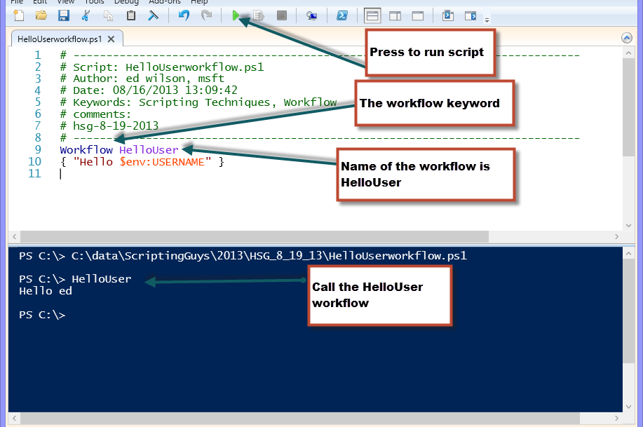
PowerShell vs Bash:
Workflows
Εξιδεικευμένη λειτουργία για πολύπλοκα και χρονοβόρα έργα.
Μας δίνουν την δυνατότητα να παύσης και επανεκκίνησης μίας εργασίας ακόμη και μετά από επανεκκίνηση της μηχανής.
Χρησιμοποιεί σημεία ελέγχου (checkpoints) για να μπορεί να συνεχίσει μια εργασία.
Notes:
Κατι που αναφεραμε στο μαθημα ηταν το ctrl+Z σε μια μηχανη που ετρεχε κατι χρονοβορο και μετα ξανα resume, αλλα εκει δεν μπορουσαμε να κανουμε reboot

Slide 16
PowerShell vs Bash:
Παράλληλη επεξεργασία
Έλεγχος Κινδύνων
Επιτρέπει την παράλληλη και ταυτόχρονη εκτέλεση ενός script σε πολλές μηχανές. Για να κάνουμε κάτι αντίστοιχο στο bash θα πρέπει να κάνουμε χρήση εξωτερικών βιβλιοθηκών.
Υπάρχει η δυνατότητα χρήσης μιας παραμέτρου που μας επιτρέπει να δούμε το αποτέλεσμα μιας εντολής χωρίς να την τρέξουμε.
Get-Childitem C:\SomeFile\*.txt | Remove-Item –WhatIf
Notes:
Elenxos kindinon: den allazei tin katastasi ton object oute ta attributes tou apla mas dixnei to apotelesma

Slide 17
Community and Resources:
Other uses of PowerShell
Automation: Χρησιμοποιείτε για αυτοματοποίηση διαφόρων λειτουργιών που απαιτούν επανάληψη σε ένα windows περιβάλλον. Για παράδειγμα,application installs, emails, backups. Αλλά και πιο σημαντικά tasks όπως διαχείριση διαφόρων server.
Χρησιμοποιείτε για να συνδέσουμε διάφορα πράγματα που δεν μπορούν να επικοινωνούν μεταξύ τους.(π.χ. Emails με calendar).
Σύνδεση με πολλαπλές συσκευές για ρύθμιση λειτουργιών, εγκατάσταση προγραμμάτων κ.α. (π.χ. Labs).

Slide 18
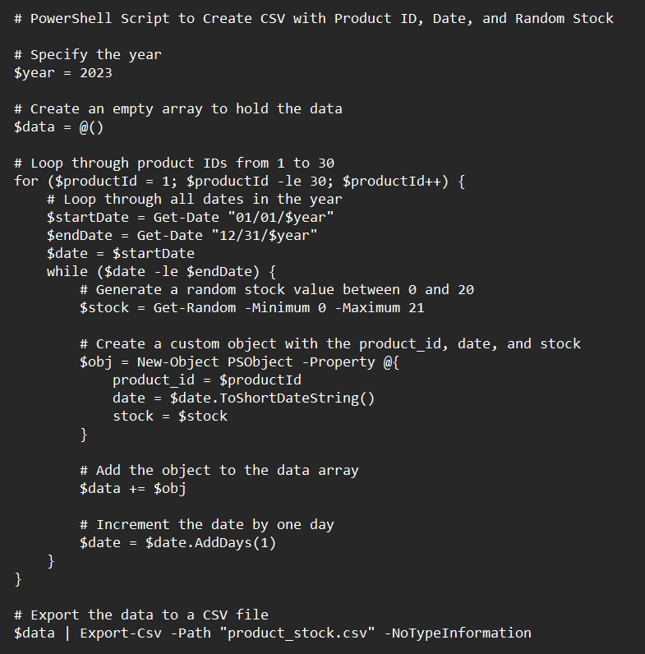
Script Demonstration

Slide 19
The End
Questions?

